Slide 1
Czucie i wiara, czy mędrca szkiełko i oko?
„Oda do młodości”
„Romantyczność”
Ballady: „Rybka”, „Ucieczka”

Slide 2
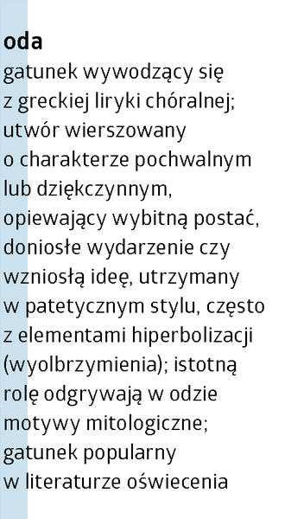
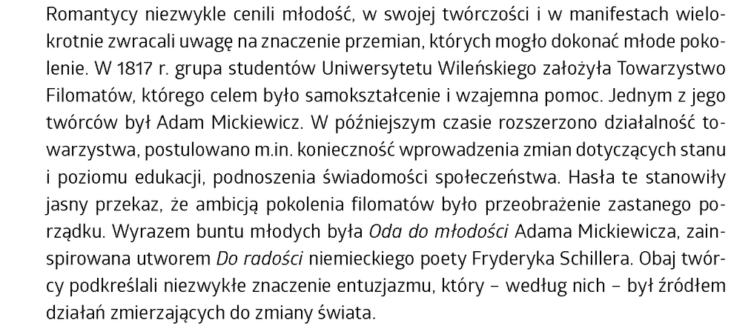
Porozmawiajmy
Stosunek młodego pokolenia do osiągnięć pokolenia rodziców

Slide 3
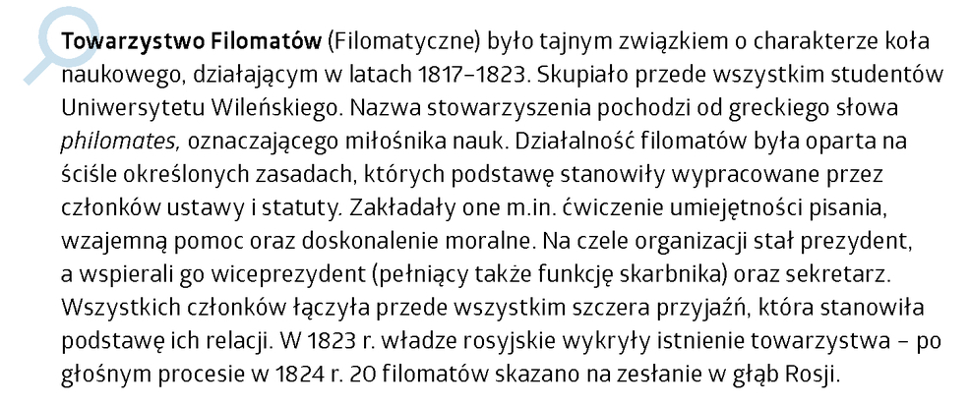
Ważne!

Slide 4
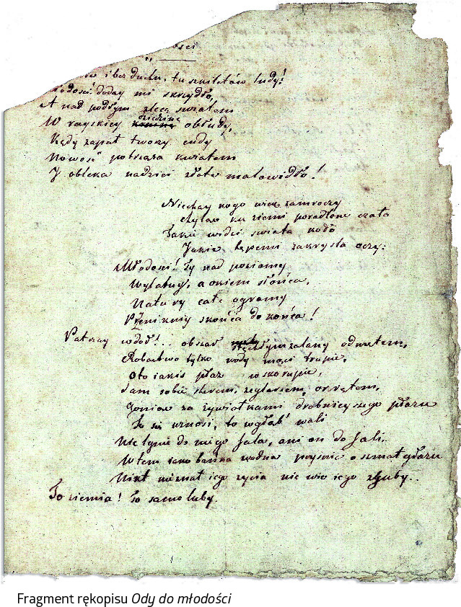
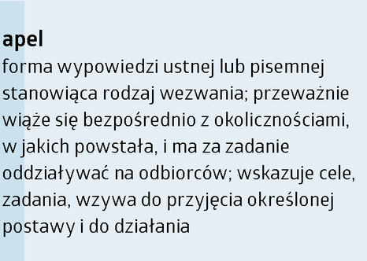
„Oda do młodości” – manifest młodego pokolenia
Czytamy, s. 99-100.
Porównaj młodych i starych. Zwróć uwagę na przestrzeń, perspektywę, barwy i zjawiska, postawy i wartości).
Cele i sposoby ich osiągania.
Siła młodości.
Cechy apelu, zawołania.

Slide 5
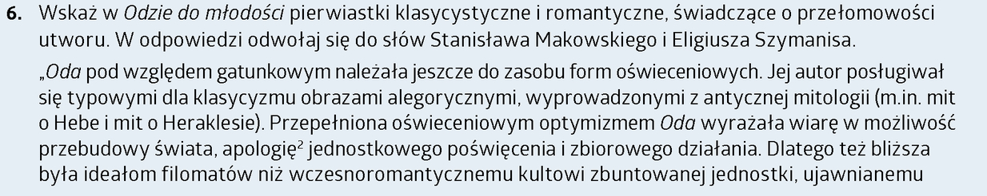
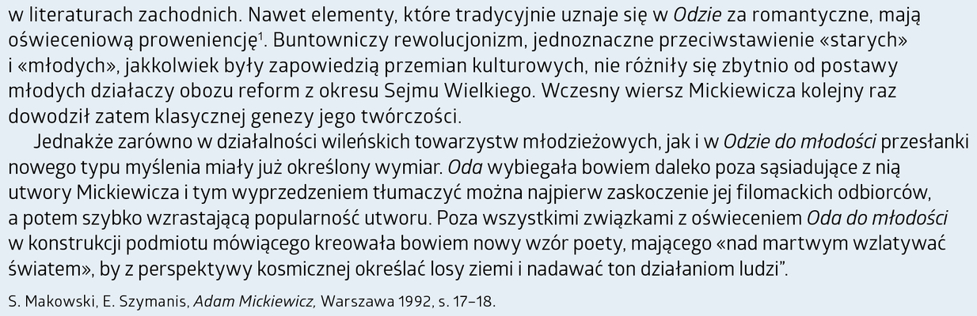

Slide 6
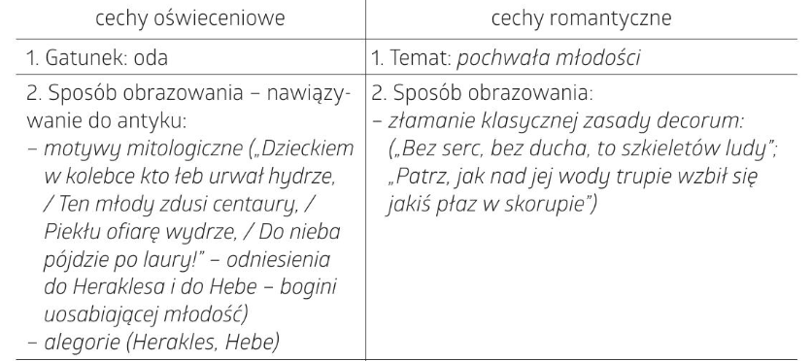
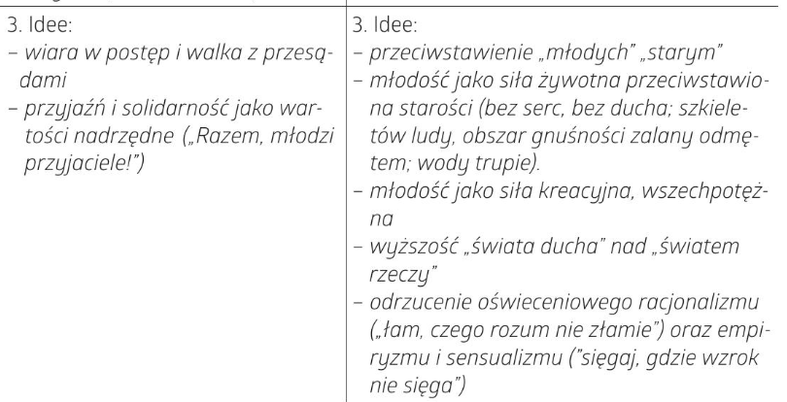

Slide 7
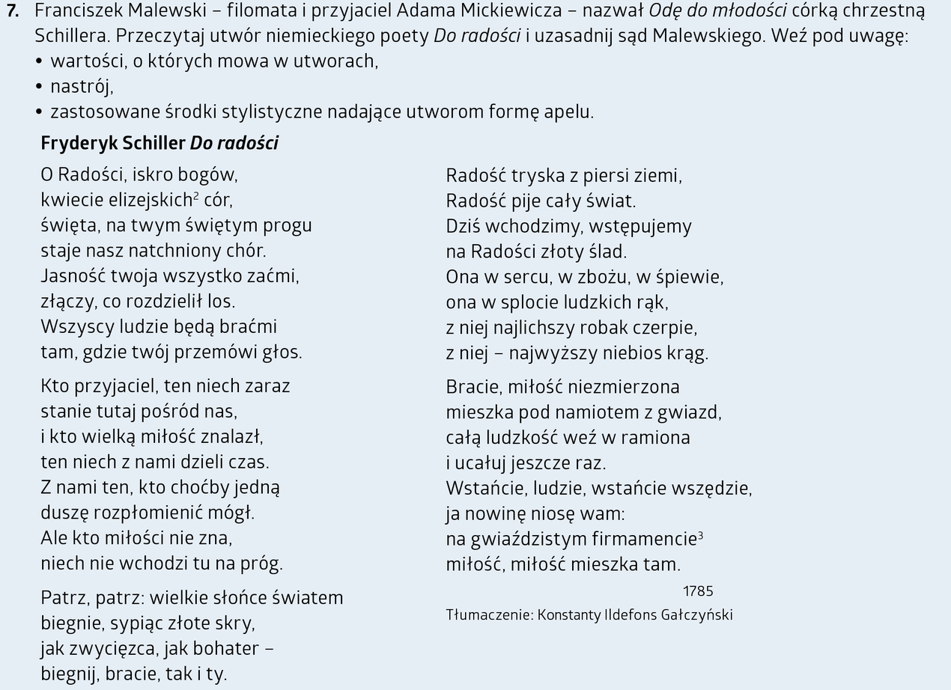

Slide 8
Idea wspólnego działania przy rozwiązywaniu problemów współczesnego świata.
S. 102 - porównaj do omawianego utworu.

Slide 9
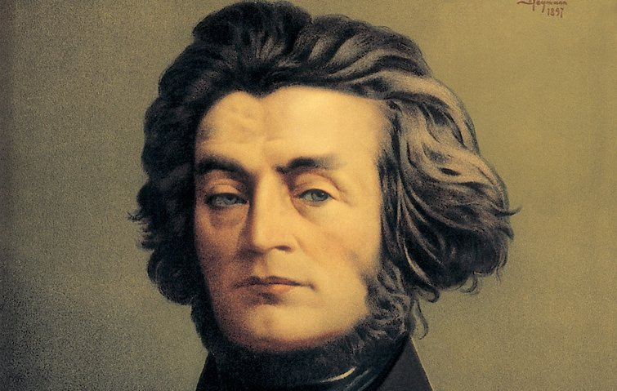
Podsumujmy
*oparty na antynomii młodości i starości
*hasła i idee filomackie
*rewolucyjna siła ody
*cechy klasyczne i romantyczne
monolog
w pierwszej części utworu adresatami są zamiennie młodość oraz pojedynczy odbiorca, potem adresat staje się zbiorowy
podmiot liryczny różni się wyraźnie swoim spojrzeniem na świat od adresatów tekstu – patrzy on na rzeczywistość w sposób szerszy, dostrzega więcej, na ludzkość i świat zdaje się patrzyć z góry, z uprzywilejowanej pozycji; jest jakby wyniesiony ponad wszystko to, co opisuje.
podmiot liryczny stara się namówić przyjaciół, aby przyjęli jego sposób patrzenia na rzeczywistość i wcielili w życie wyznawane przez niego idee.

Slide 10
NOWOCZESNY KULT CZŁOWIEKA MŁODEGO
          SIŁA TWÓRCZA
          (POTĘGA MŁODZIEŃCZYCH MARZEŃ I UCZUĆ
          ENTUZJAZM I FANTAZJA
          ENERGIA I CHĘĆ PODEJMOWANIA NOWYCH WYZWAŃ)
          PRZYSZŁOŚĆ WAŻNIEJSZA OD PRZESZŁOŚCI
          (starsi – „mędrcy” – korzystający z mądrości przodków
          młodsi – naśladowcy wzorców?!)

Slide 11
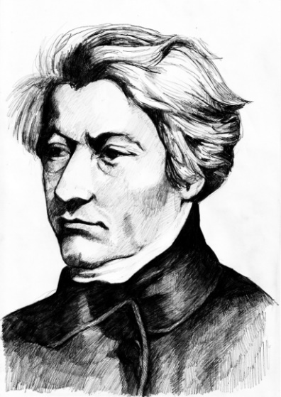

motywy
Motyw młodości
jako wartość napędzająca wszelkie kreatywne działania, zmierzające do stworzenia nowej rzeczywistości, opartej na nowych ideałach. To ona daje siłę, zapał i determinuje młodych do podejmowania walki z ustalonym porządkiem „obszaru gnuśności”, w jakim żyją i który propagują starzy;
dodaje skrzydeł, wynosi ponad przeciętność i ułatwia jasne widzenie – młodzi są kimś wyjątkowym, przedstawicielami nowej epoki, ludźmi z szerszymi – od przedstawicieli racjonalnego, pełnego twardych zasad oświecenia – horyzontami.
Motyw konfliktu pokoleniowego
starzy reprezentują materializm i oświeceniowe idee, natomiast młodzi są zwolennikami nowych, romantycznych pomysłów, dawny porządek uznając za ograniczający, gnuśny
i egoistyczny. Sami są idealistami. Uważają, że zwyciężą swoim zapałem, młodością oraz wspólnym działaniem.
Motyw artysty
motyw poety-ptaka, który wznosi się ponad świat i ludzi, co symbolizuje jego otwartość, kreatywność, twórczy potencjał. Poeta w romantyzmie znajdować będzie na uprzywilejowanej pozycji nie tylko jako „rządca” ludzkich dusz, ale też jako jednostka niezwykła, której udało się wyzwolić z ograniczeń społecznych i kulturowych.
****Zapowiedź nowego świata

Slide 12
Cechy oświeceniowe | Cechy romantyczne
odwołania do mitologii (Herakles, Hebe) utylitaryzm wiara w możliwości udoskonalenia świata przez człowieka forma utworu (gatunek, styl) Idee wiara w postęp, walka z przesądami, przyjaźń i solidarność dążenie do szczęścia całej ludzkości jako obowiązek jednostki, rewolucyjny jakobinizm - "gwałt niech się gwałtem odciska". | odwoływanie się do sfery emocji pojęcie świata ducha (ideał osiągalny dzięki sile sprawczej marzeń – synonim rzeczywistości idealnej – wskazywany przez Schillera, patrona literackiego ody) skontrastowanie dwóch światów – pokolenia starych i świata młodych wzywanie do rewolucyjnej przemiany motyw młodości jako potęgi nawoływania do czynu, heroizmu użycie nowego obrazowania poetyckiego Idee przeciwstawienie "młodych" – „starym” kult młodości ukazanej nie jako kategoria biologiczna czy socjologiczna, ale jako siła kreacyjna o boskiej potędze (jak Bóg stworzył "świat rzeczy", tak młodość stworzy "świat ducha") wyższość "świata ducha" nad "światem rzeczy", odrzucenie racjonalizmu ("rozumni szałem"; "łam czego rozum nie złamie") i empiryzmu ("Tam sięgaj, gdzie wzrok nie sięga")

Slide 13
„Oda...”
oda (utwór utrzymany jest w tonie wysokim, posługuje się podniosłym, patetycznym językiem, skierowany do określonego już w tytule adresata). Pochwalna treść ody skierowana zostaje tu nie wobec wybitnego człowieka czy wielkiego wydarzenia, a do stanu, w jakim człowiek się przez pewien czas znajduje - młodości.
podstawą konstrukcji wiersza jest kontrast pomiędzy światem młodych i starych.
świat starych to pokryty mgłą „obszar gnuśności zalany odmętem”. Pojawiają się tu elementy brzydoty, pokrywają go „wody trupie”. To świat martwy, świat ludzi ospałych, bezczynnych. Zarzuca się im egoizm, porównuje do „płaza w skorupie”. Są samolubni, samotni. Ten świat odchodzi już w przeszłość. Chaos skłóconych, zwaśnionych, przemija.
nowa rzeczywistość to „wychodzący z zamętu świat ducha”, który powstaje „z bożej mocy”. Poeta zwraca się do młodości jako tej, dzięki której ów nowy świat powstanie. Pojawiają się obrazy młodości wzlatującej nad światem, która dodaje skrzydeł, która niczym słońce zapanować ma nad światem
ten świat stworzą młodzi ludzie mający wyższe niż ich poprzednicy cele, gotowi do działań, poświęceń dla innych, altruiści, potrafiący przezwyciężać słabości, walczyć nawet za cenę życia o szczęście innych
działania młodych - walka Heraklesa, które mają zniszczyć wszystko to, co w przeszłości było barbarzyńskie. Podkreśla się też wyraźnie siłę tego młodego pokolenia tkwiącą we wspólnocie, w zjednoczeniu się w podejmowanych wysiłkach.
Muszą oni podejmować wyzwania, przekraczać dotychczasowe horyzonty i bariery.
krytyka oświeceniowego sposobu poznawania świata: rozumowego, racjonalnego
przekonanie, iż świat należy poznawać drogą intuicji; zapowiedź nadejścia nowej epoki.

Slide 14
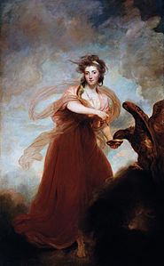
Tekst utworu został zorganizowany wokół opozycji młodości i starości. Starość jest tutaj oceniana negatywnie, w przeciwieństwie do młodości, która w romantyzmie stanowi jedną z najważniejszych wartości. Starość zostaje zobrazowana w postaci ziemi, a więc przestrzeni ograniczonej. Młodość to natomiast niebo i lot, czyli nieskończoność i wolność. Ponadto starość to stan martwego czasu teraźniejszego i konserwatyzmu w przeciwieństwie do młodości, która oznacza kreację, zdolność do przemiany świata i rozwoju.
Zostaje tu uruchomiony romantyczny mit rewolucji. Siłą młodości jest zdolność łamania wszelkich schematów i konwencji osiągana dzięki wspólnocie, jedności myśli i dusz. Starość z kolei cechuje egoizm i koncentracja na wartościach materialnych. To siła młodości zapewnia sławę i nieśmiertelność, a ponadto dokonuje heroicznych czynów wzorem mitologicznego Heraklesa. Przykład tego bohatera Mickiewicz wykorzystuje nie bez przyczyny. Po śmierci Herakles został bowiem mężem bogini Hebe, czyli patronki młodości. Starość oznacza natomiast, w przeciwieństwie do wzniosłych dokonań mitologicznego herosa, niezdolność do czynu i przypadkowość. Wiąże się z nią zniewolenie fizyczne i duchowe.

Slide 15
Tropy stylistyczne, składniowa i brzmieniowa organizacja tekstu:
powtórzenia Bez serc, bez ducha, Młodości!
klamra Razem młodzi przyjaciele!
wykrzykniki wzmacniają retoryczność wypowiedzi, emocjonalność i ekspresyjność. Jednocześnie zwiększają funkcję impresywną tekstu.
apostrofy
epitety metaforyczne, wody trupie, nieczułe lody
personifikacje, Młodość go pocznie na swoim łonie, wyjdzie świat ducha
porównania Jako piorun twe ramię
hiperbole kolisko, ogromy, wieczna mgła, odmęt
onomatopeje Hej! szumią, cieką, zestrzelmy, prysnął
peryfraza obszar gnuśności zalany odmętem
wyrazy silnie nacechowane emocjonalnie: serce, szkielet, martwy, ułuda, rajski, nadzieja, tępy, odmęt, samoluby, gwałt, urwał, ofiara, potęga, żywioł,

Slide 16
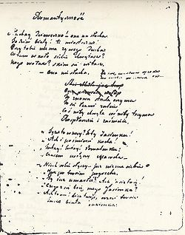
2. „Romantyczność” – manifest programowy
*Poetycki manifest (styczeń 1821); wyd. w I tomiku „Ballad i romansów” w 1822 r. – narodziny polskiego romantyzmu
*BALLADA
*patron literacki – Szekspir [jako ZNAWCA LUDZKIEJ DUSZY I PREKURSOR LITERACKIEJ FANTASTYKI (duchy, czarownice)]

Slide 17
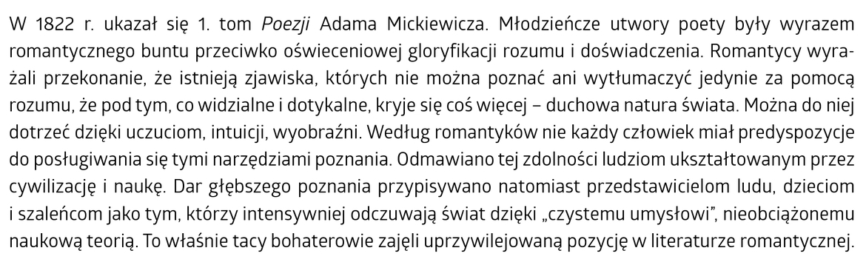
„Romantyczność”
Porozmawiajmy: przeżycia emocjonalne a wiedza o ludziach i świecie.

Slide 18
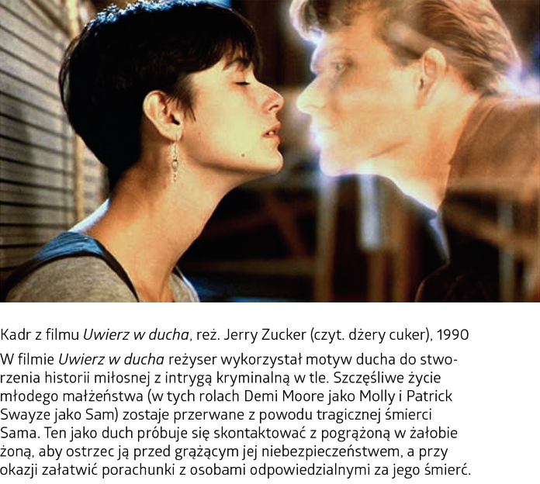
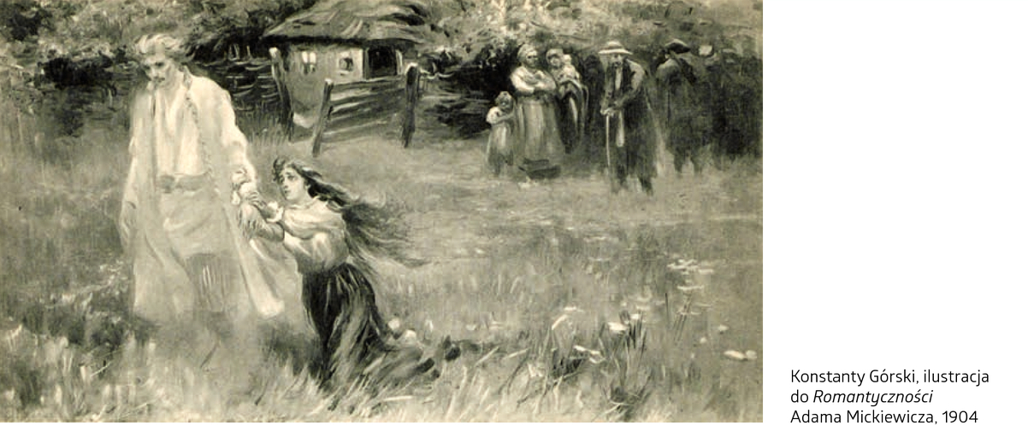
Czytamy, s. 104- 106.
Sytuacja – czas, miejsce, uczestnicy i wydarzenia.
Karusia – pochodzenie społeczne, zachowanie, kontakt ze
światem i ludźmi, uczucia i sposób ich przeżywania.
Duch Jasia i jego funkcja.
Reakcja innych bohaterów – ludu, starca i narratora.
Motto

Slide 19
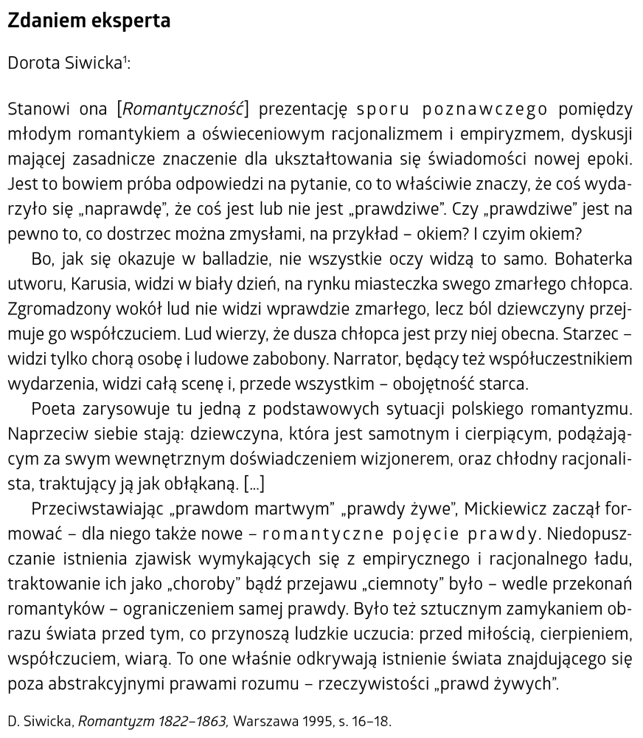
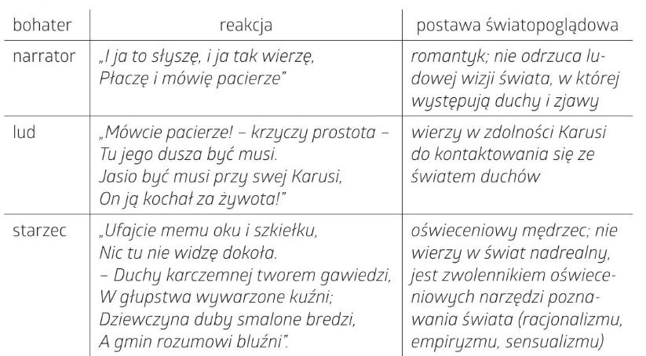
„Nie wszystkie oczy widzą to samo”
CO ogranicza proces poznania a co go wyzwala?
Karusia a Ryfka (s. 108)

Slide 20
Sprzeciw wobec pewności, że racjonalizm i empiryzm to najlepsze metody poznania – starcie światopoglądów
PRAWDY MARTWE PRAWDY ŻYWE
akademickie irracjonalizm
naukowe spirytualizm
dostrzegalne/namacalne „widziane oczyma duszy”
*”Ufajcie memu oku i szkiełku, * „Czucie i wiara silniej mówi do mnie niż starca szkiełko i oko”
Nic tu nie widzę dokoła” „Miej serce i patrzaj w serce”

Slide 21
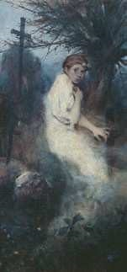
KREACJA BOHATERA –
Karusia
[osobista prawda przedmiotem publicznej debaty między poetą – narratorem, uczonym i prostym ludem]
Nowy bohater – człowiek niezwyczajny, odmieniec

Slide 22
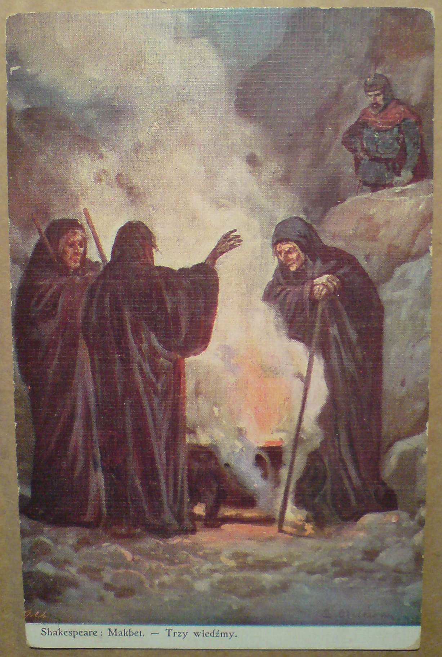
Szekspir
Powrót jego dzieł
Znawca ludzkiej duszy
Prekursor literackiej fantastyki

Slide 23
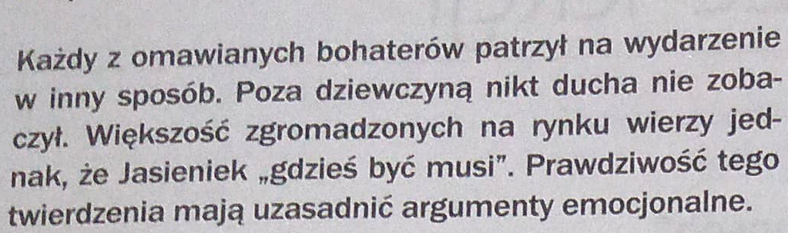
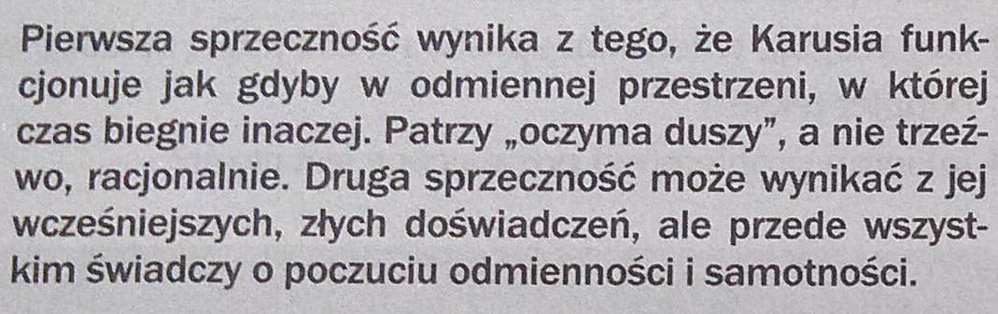
Kto miał rację?
Co oznacza w wierszu dzień, a co noc?

Slide 24
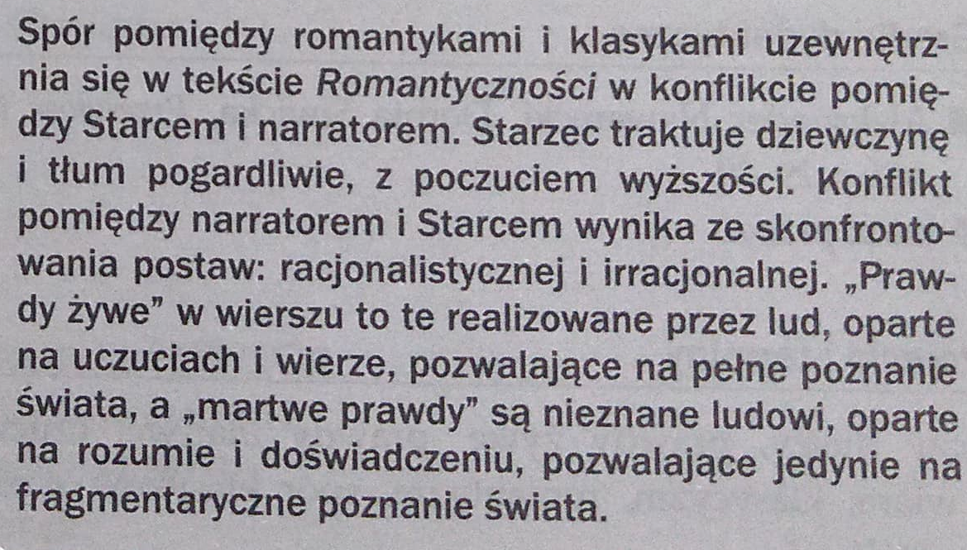
romantycy vs klasycy

Slide 25
https://www.youtube.com/watch?v=yDoZXTt_ZYo
F. Chopin, Nokturn Fis-dur op. 15 nr 2

Slide 26
Idee i postawy romantyczne
ludowość,
irracjonalizm,
spirytualizm,
indywidualizm,
bunt przeciw konwencjom.

Slide 27
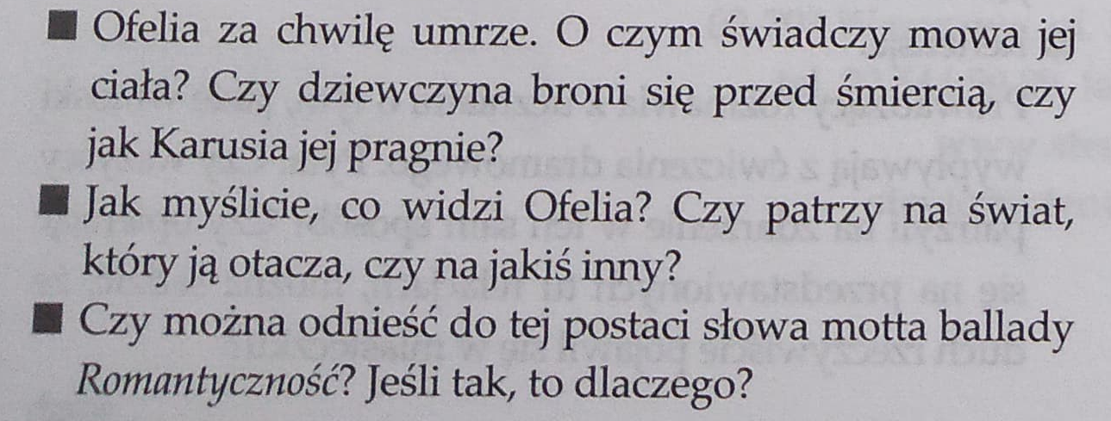
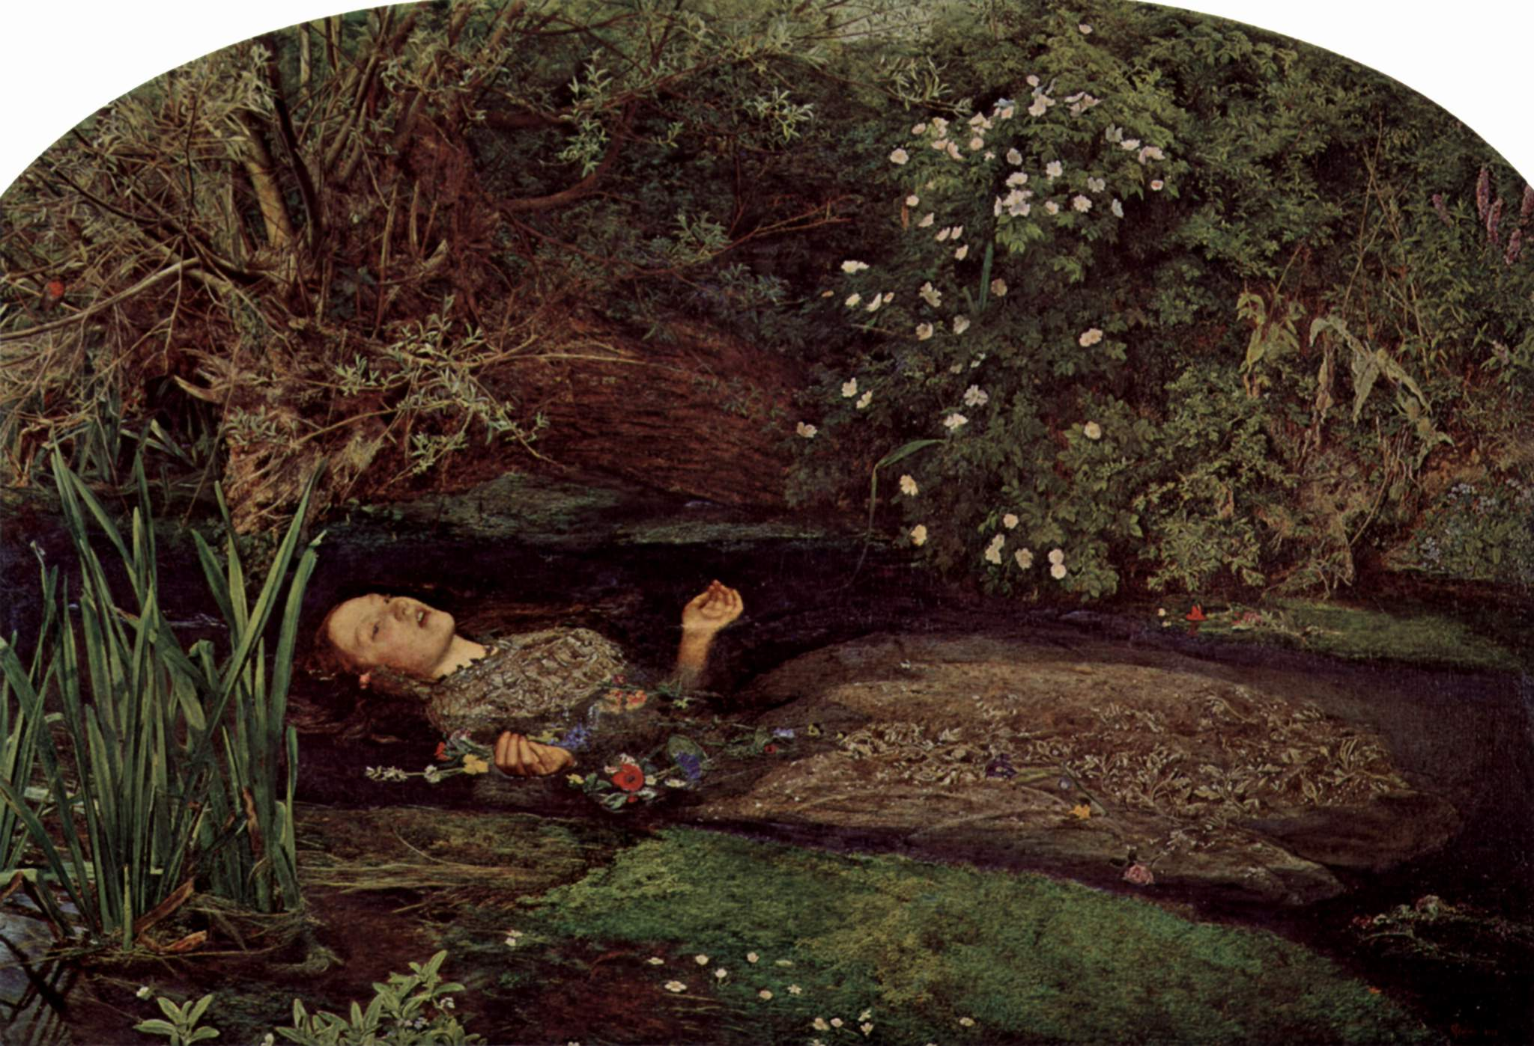
J.E. Millais, Ofelia

Slide 28
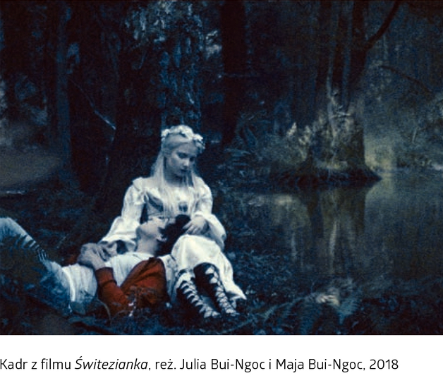
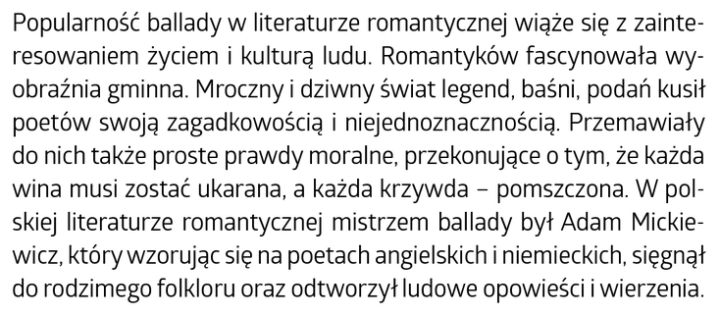
3. Ludowa wyobraźnia i ludowa moralność
Czym jest ludowość?

Slide 29
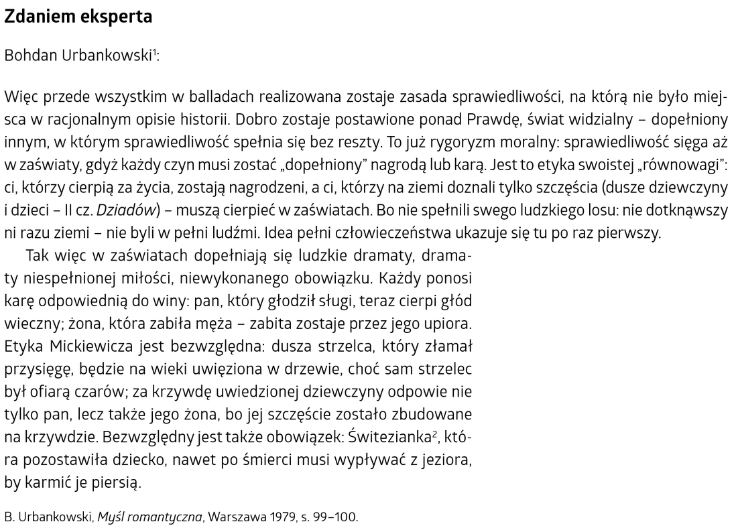
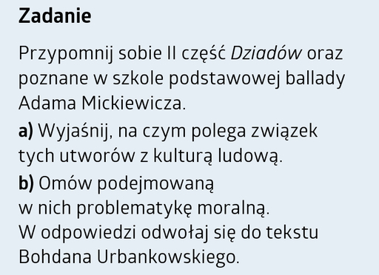

Slide 30
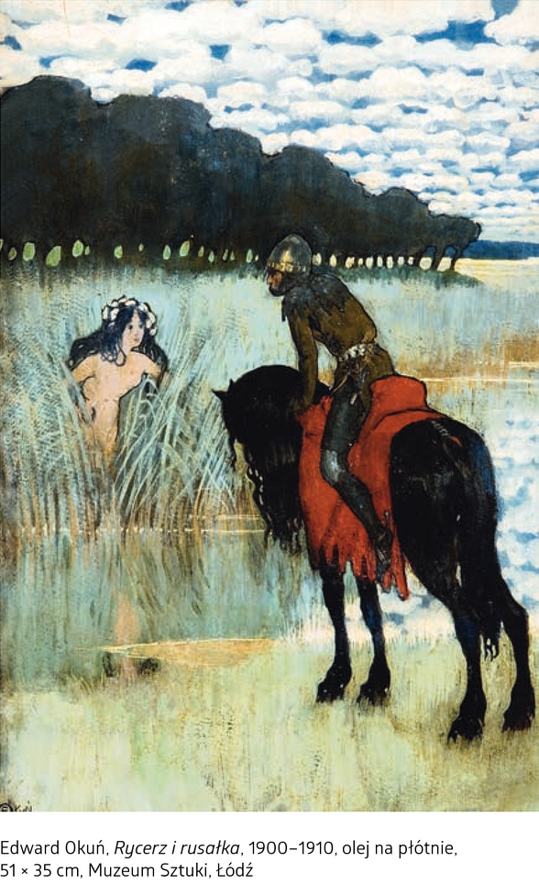
„Rybka”
Czytamy, s. 110-112
Bohaterowie i miejsce wydarzeń
Narrator jako człowiek z ludu
Wcielenia głównej bohaterki, motyw metamorfozy
Elementy realistyczne i fantastyczne
Nastrój
Ludowy rodowód – język, wierzenia, moralność (wina i kara)

Slide 31
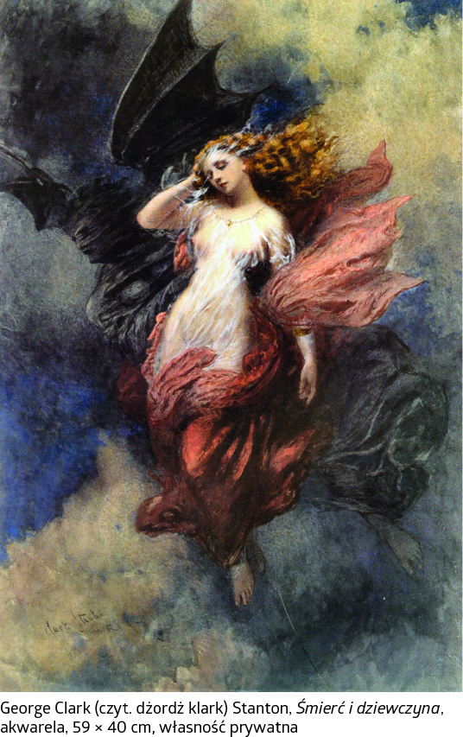
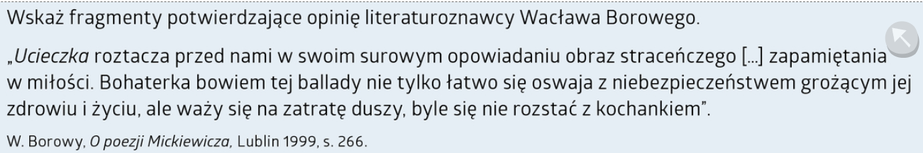
„Ucieczka”
Czytamy, s. 113-115
Wydarzenia
Stan emocjonalny bohaterki
Kim jest narrator?
Romantyczna uczuciowość
Nastrój grozy
Ludowe wierzenia i przekonania

Slide 32
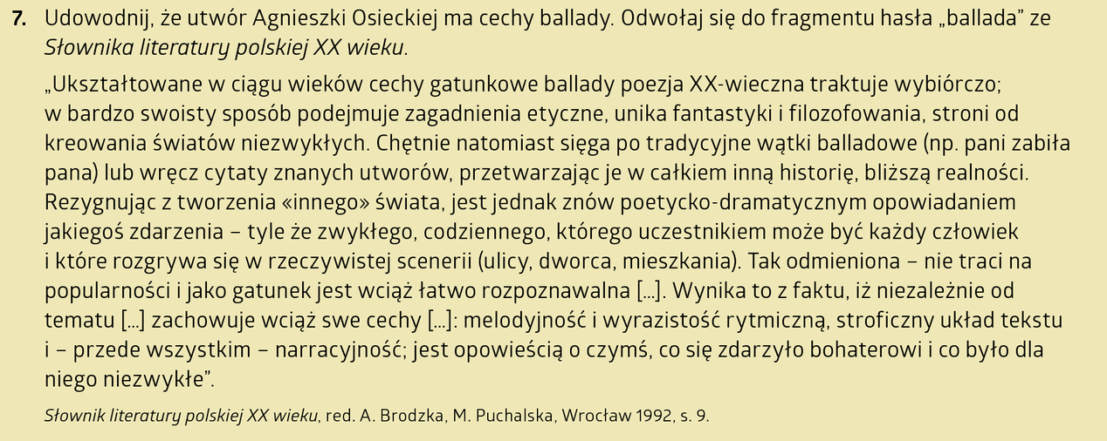
Podsumowanie
Cechy gatunkowe ballady na podstawie „Ucieczki” lub „Rybki”
Elementy światopoglądu romantycznego
„Oczy tej małej”, s. 116 – kreacja bohaterki i porównanie do ballady Mickiewicza

Slide 33

Romantyczny świat duchów i wyzwolonej wyobraźni
(motywy irracjonalne)
(cechy gat., m. in.: natura, ludowość – folkloryzm, tajemniczość; synkretyzm)
- II cz. „Dziadów”
baśnie braci Grimm
* malarstwo:
C. D. Friedrich „Dwaj mężczyźni obserwujący księżyc”
Francisco Goya „Sen rozumu rodzi upiory”
Horace Vernet [Oras Werne] „Ballada o Lenorze”

Slide 34
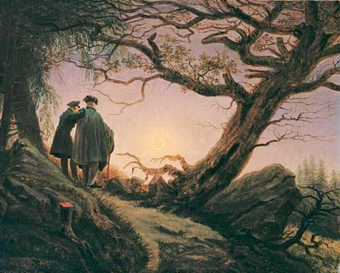
Caspar David Friedrich
Dwaj mężczyźni obserwujący księżyc

Slide 35

Posępnie i fascynująco, groza
i magia – dlaczego?
Rzeczywistość metafizyczna?
Jaki jest ludzki los?
Potęga natury?
Zachwycająca i przerażająca.

Slide 36
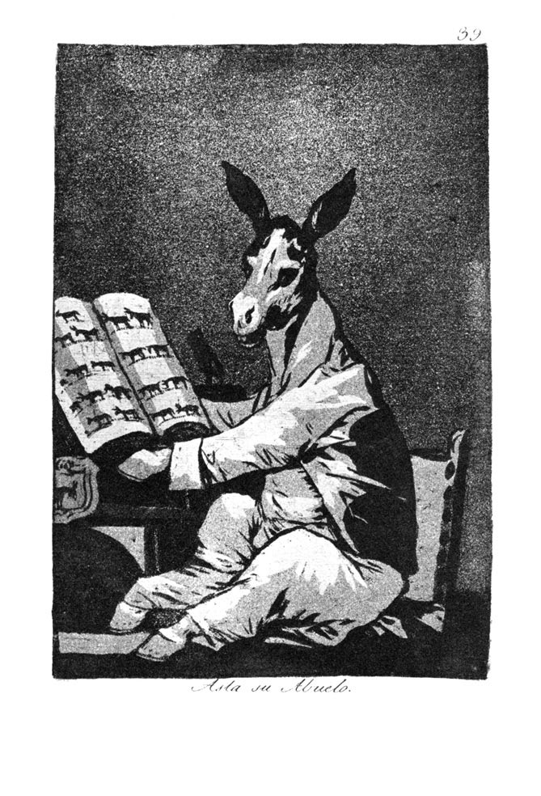
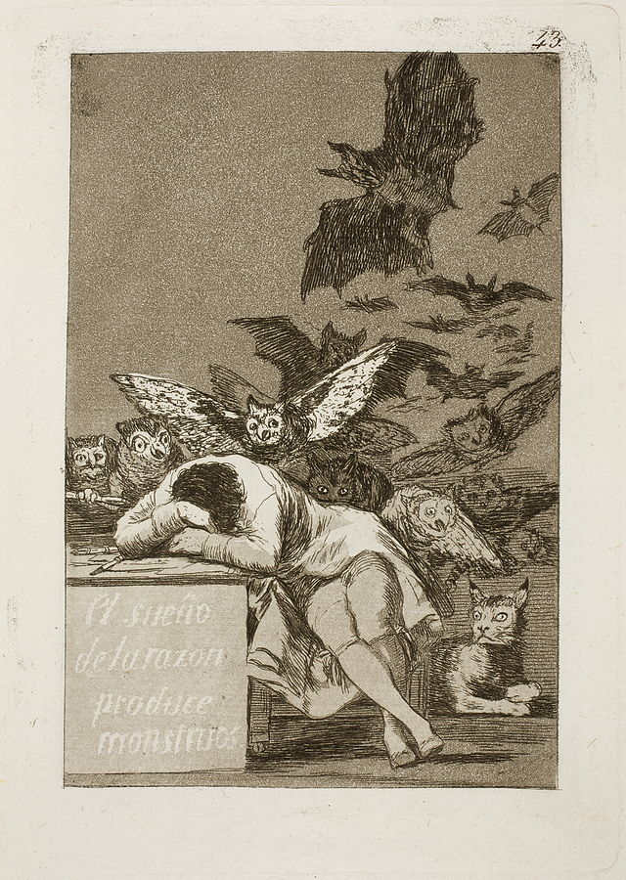
Francisco Goya, Sen rozumu rodzi upiory
Seria rycin pt. „Kaprysy” miała wyrażać jego strach przed tkwiącym w społeczeństwie złem, zabobonami
i absurdami, a zarazem szydzić z nich, oskarżać je.
Dzieła te przedstawiają głównie potwory, gobliny, czarownice oraz inne tajemnicze i groźne istoty, symbolizujące nienawiść, pogardę
i przerażenie.
Artysta odwoływał się do nich aby wykpić słabości ludzkiego umysłu, zamieszczał również rozmaite aluzje dotyczące sytuacji politycznej
i społecznej Hiszpanii.

Slide 37
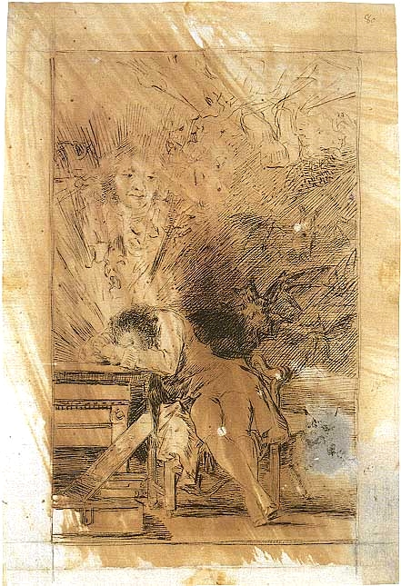
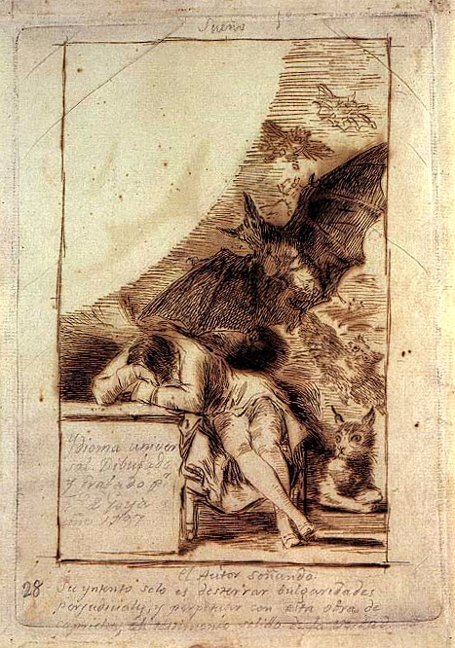

Slide 38
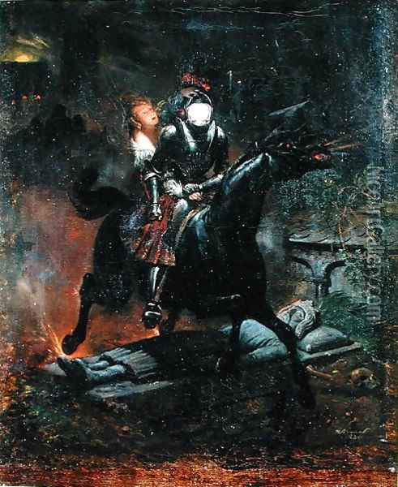
Horace Vernet, Ballada o Lenorze*
*inspiracja w opowieści niemieckiego poety [Gotfrida Birgera] pt. „Lenora”

Slide 39
Obraz rzeczywistości w świecie romantyków
Tajemniczy (niepokój, niepewność)
Elementy kultury ludowej - FOLKLOR(duchy, upiory, „istoty z opowieści gminnych”) – odcięta od miasta była skarbnicą prastarych mądrości, „ludowe pieśni i baśnie tworzyły tradycję niezależną, stały się inspiracją”
Akcja w nocy (symbolika: dzień-noc; tło dla widm, wampirów; sprzyja wizjom, modlitwie; sceneria dla zakochanych)
Sen, koszmary – „ciemna strona ludzkiego wnętrza (…) zło skryte w okrucieństwie i w zbrodniczych ludzkich namiętnościach”; znaki lęków

Slide 40
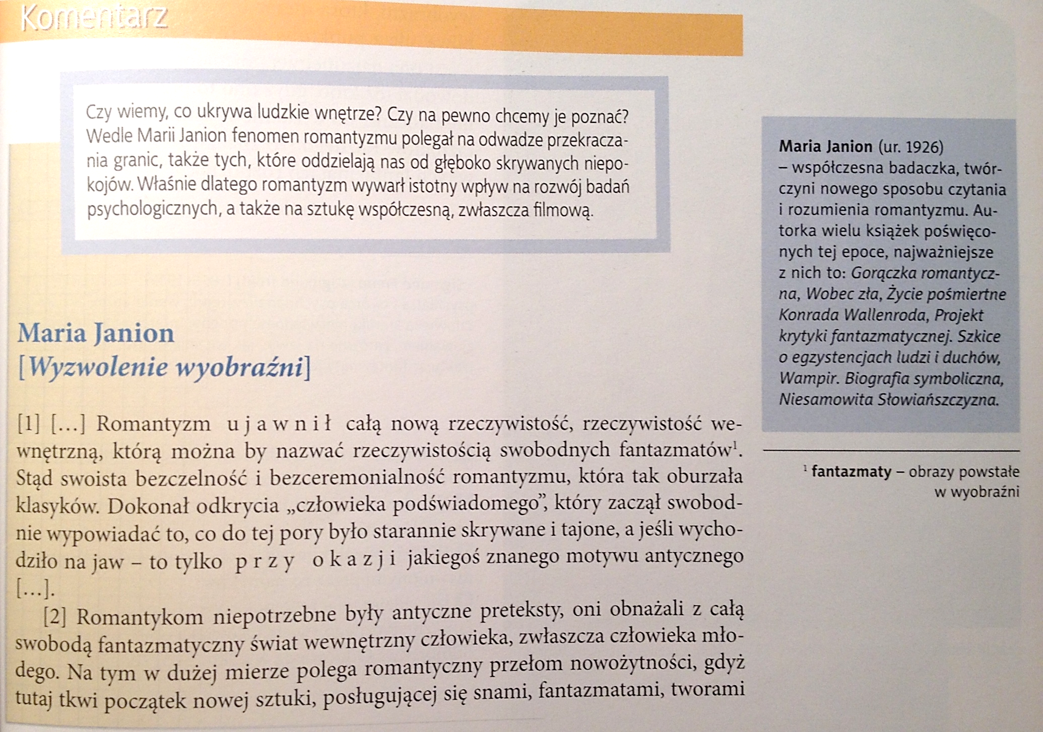

Slide 41
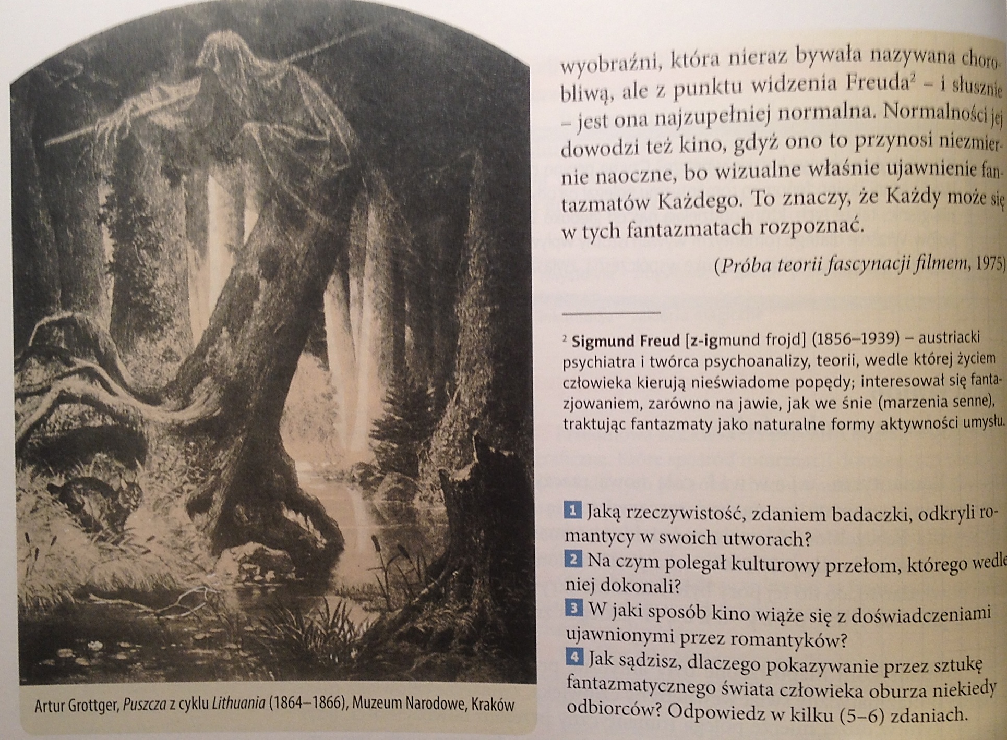

Slide 42
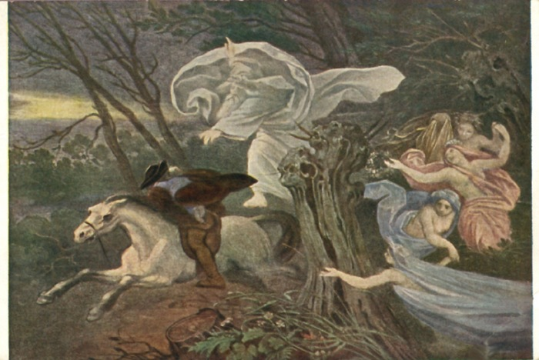
„Król olch”
Zasada kompozycyjna utworu
Rola narratora
Mrok, mgła, gęstwina drzew – efekt?
Zapis wypowiedzi bohaterów – czemu służy?
Pęd jazdy konnej
Kim jest król olch? Co ma wspólnego z romantycznym postrzeganiem świata?

Slide 43
Ballada
Cechy na przykładzie! Np. Świteź, Lilie
- synkretyzm gatunkowy - nie przestrzeganie reguły o czystości i nieprzenikaniu się gatunków literackich;
- synkretyzm rodzajowy - ballada sytuuje się na skrzyżowaniu liryki (wierszowana forma), epiki (narrator, wydarzenia w kolejności przyczynowo-skutkowej) i dramatu (dialogi, zwarta fabuła);
- synkretyczność ballady wyraża charakterystyczne dla romantyków przekonanie o nierozdzielności świata poezji;
- współwystępowanie elementów świata realistycznego oraz fantastycznego;
- różnorodność stylistyczna - sąsiadowanie ze sobą elementów humorystycznych, rubasznych i pełnych grozy.

Slide 44
II część „Dziadów”
Po ukończeniu studiów Mickiewicz zmuszony był objąć stanowisko nauczyciela w szkole w Kownie – małym mieście, ubogim w życie kulturalne, które było tak różne od oferującego pełnię intelektualnych i kulturalnych doznań Wilna, że Mickiewicz poczuł się tam bardzo osamotniony. Wyjazd z Wilna oznaczał także opuszczenie przyjaciół z Towarzystwa Filomatów i podjęcie pracy nauczycielskiej, która nie przynosiła poecie satysfakcji.
Nieszczęśliwa miłość do Maryli Wereszczakówny, wieść o śmierci matki -> ucieczką stały się dla Mickiewicza lektury. Czytał Schillera, Goethego, Byrona – książki, których bohaterami byli ludzie samotni, cierpiący, odizolowani od otoczenia, przeżywający nieszczęśliwą miłość, bohaterowie bliscy poecie, bowiem Mickiewicz znalazł się podobnych okolicznościach życiowych.
Dziady wileńsko-kowieńskie – 1823 r. w Wilnie, poprzedzone dedykacyjnym wierszem Upiór i przedmową wyjaśniającą znaczenie obrzędu Dziadów.
odwołanie do ludowych wierzeń, w których świat żywych współistnieje ze światem umarłych i pokazuje tajemniczy pogański obrzęd – obchodzoną na terenach Litwy, Białorusi i wschodnich kresach Polski uroczystość Dziadów, zwaną „ucztą kozła”. Dziady obchodzono na cmentarzach, zazwyczaj w wigilię Wszystkich Świętych, przygotowując ucztę złożoną z „rozmaitego jadła, trunków, owoców” i wywołując dusze nieboszczyków. Próbowano w ten sposób ulżyć niedoli duchów, które nie mogły zaznać pośmiertnego spokoju.
Autobiografizm: echa wielkiej, nieszczęśliwej miłości, odrzucenie, gorycz porażki oraz fascynację ludem, pełną prostoty moralnością, w której wina nierozłącznie wiąże się z karą i wiarą w to, że każdemu należy się pomoc i wsparcie. Mickiewicz otwiera się na „prawdy żywe”, poszukuje prawd, które mogą kierować życiem i tworzą pełnię człowieczeństwa.

Slide 45
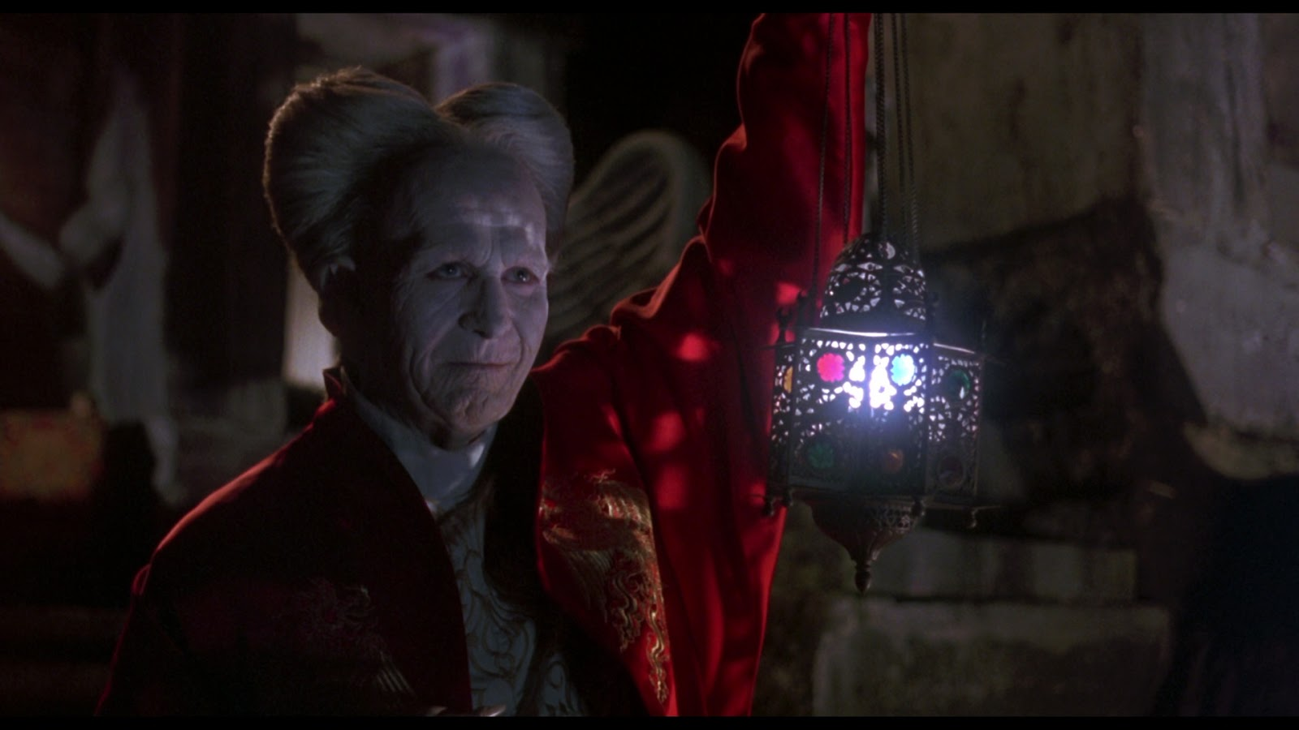
film „Dracula”
Lub innego horroru ;)

